Slide 1



Практические особенности заключения договоров ПДС

Slide 2
ПРАКТИЧЕСКИЕ ОСОБЕННОСТИ ЗАКЛЮЧЕНИЯ ДОГОВОРОВ ПДС
Рост интереса к программе долгосрочных сбережений и роль государства в ее продвижении
Интерес граждан к программе долгосрочных сбережений из года в год растет
Если в момент запуска программы люди не понимали, что это такое, то сейчас многие уже слышали о ПДС и активно заключают договоры
Государство проводит большую работу по информированию населения о ПДС
НПФ ГАЗФОНД пенсионные накопления также проводит информационно-разъяснительную работу по поручению Министерства финансов Российской Федерации
Программа ПДС разработана Банком России и Минфином по поручению Президента Российской Федерации и направлена на формирование дополнительного капитала граждан при значимой поддержке государства

Slide 3
О ЧЕМ ГОВОРЯТ ЦИФРЫ
Результаты Программы долгосрочных сбережений
ЯНВАРЬ 2024
старт программы ПДС
100+ МЛРД ₽
личные взносы граждан за 2024 г.
307 МЛРД ₽
объем личных взносов граждан в 2025 г.
3,3 МЛН
договоров оформлено по состоянию на конец 2024 г.
7,1 МЛН
договоров заключено за 2025 г.
717+ МЛРД ₽
общий объем привлеченных средств по итогам 2025 г.
245 МЛРД ₽
сумма привлеченных средств на 31 января 2025 г.
10 МЛН
общее число договоров на 1 января 2026 г.
11 МЛН
количество договоров ПДС на 1 марта 2026 г.
Операторами программы являются только негосударственные пенсионные фонды
Где бы ни был заключен ПДС, клиент всегда становится клиентом НПФ

Slide 4

ИНТЕРЕС НАСЕЛЕНИЯ К ПРОГРАММЕ
Динамика ПДС на примере НПФ ГАЗФОНД Пенсионные накопления
500+ ТЫС
участников ПДС по итогам 1 квартала 2026 г.
+26%
рост относительно предыдущего квартала
~200 МЛРД ₽
объем пенсионных резервов по НПО и ПДС
63%
доля женщин в общем числе договоров
Динамика программы показывает явный интерес населения к ПДС
Среди регионов-лидеров по подключению к программе — Москва, Санкт-Петербург, Московская область, Республика Башкортостан, Краснодарский край, Ямало-Ненецкий автономный округ, Свердловская область, Красноярский край и Республика Татарстан

Slide 5
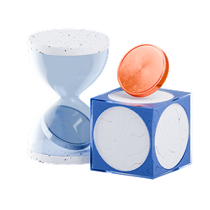
ИНВЕСТИЦИОННАЯ ДЕЯТЕЛЬНОСТЬ ФОНДА
Сохранность, доходность, диверсификация и ликвидность как основа управления активами
Инвестиционная деятельность фонда строится в строгом соответствии с законодательством Российской Федерации
НПФ управляет пенсионными активами на принципах сохранности, доходности, диверсификации и ликвидности
Одно из ключевых направлений работы — инвестирование в инфраструктурные проекты
Примером является участие фонда в строительстве скоростной трассы «Проспект Багратиона»
Объем вложений в проект составил 60 млрд рублей, срок концессионного соглашения — 40 лет, что обеспечивает устойчивый доход для 7 миллионов клиентов
18,3%
годовых: доходность инвестиционного портфеля ПДС в основной инвестиционной стратегии за 2025 год

Slide 6



ПРОФЕССИОНАЛЬНОЕ ПРИЗНАНИЕ ФОНДА
Высокая оценка клиентов и экспертного сообщества
ГРАН-ПРИ премии «Финансовая Элита России» 2025 г.
«Лидер пенсионного рынка»
2026 г.
подтверждение лидерского статуса

Slide 7
ПОДДЕРЖКА КЛИЕНТА
Возможность получения средств в особых жизненных ситуациях
В программе предусмотрена возможность получения суммы со счета долгосрочных сбережений до наступления общих оснований для выплат
Такая возможность действует при возникновении особых жизненных ситуаций, в том числе при необходимости оплаты дорогостоящего лечения
Это уже не теоретическая опция, а реализованный на практике механизм
В 2025 году НПФ ГАЗФОНД пенсионные накопления уже осуществлял выплаты по ПДС при возникновении такой необходимости
Механизм досрочной поддержки уже работает на практике.

Slide 8

ДОСТУПНОСТЬ ПРОГРАММЫ ПДС
Государственная цифровая инфраструктура упрощает оформление ПДС
Второй важнейший блок программы — доступность
Государство оказывает фундаментальное влияние на доступность ПДС
Благодаря интеграции с Госуслугами цифровое оформление договора ПДС максимально упрощено
ГОСУСЛУГИ
НАПФ
подача заявления через личный кабинет
подача заявления через сайт Национальной Ассоциации негосударственных пенсионных фондов
МИНФИН РФ
оформление через официальный сайт

Slide 9
ПРОСТОТА ОФОРМЛЕНИЯ ЧЕРЕЗ НПФ ГАЗФОНД ПН
Максимально удобный вход в программу для клиента
НПФ ГАЗФОНД пенсионные накопления делает все, чтобы программа была максимально простой для входа
Оформить ПДС можно везде!
ОФИСЫ ФОНДА
САЙТ ФОНДА
Личный кабинет клиента — это полноценная экосистема для управления пенсионными счетами
Личный кабинет интегрирован с Госуслугами
Управлять средствами можно через смартфон в пару касаний, 24/7
БАНКИ-ПАРТНЕРЫ
МФЦ
НАПРЯМУЮ ЧЕРЕЗ РАБОТОДАТЕЛЯ
Удобство оформления снижает барьеры входа
и делает ПДС доступным по всей стране.

Slide 10

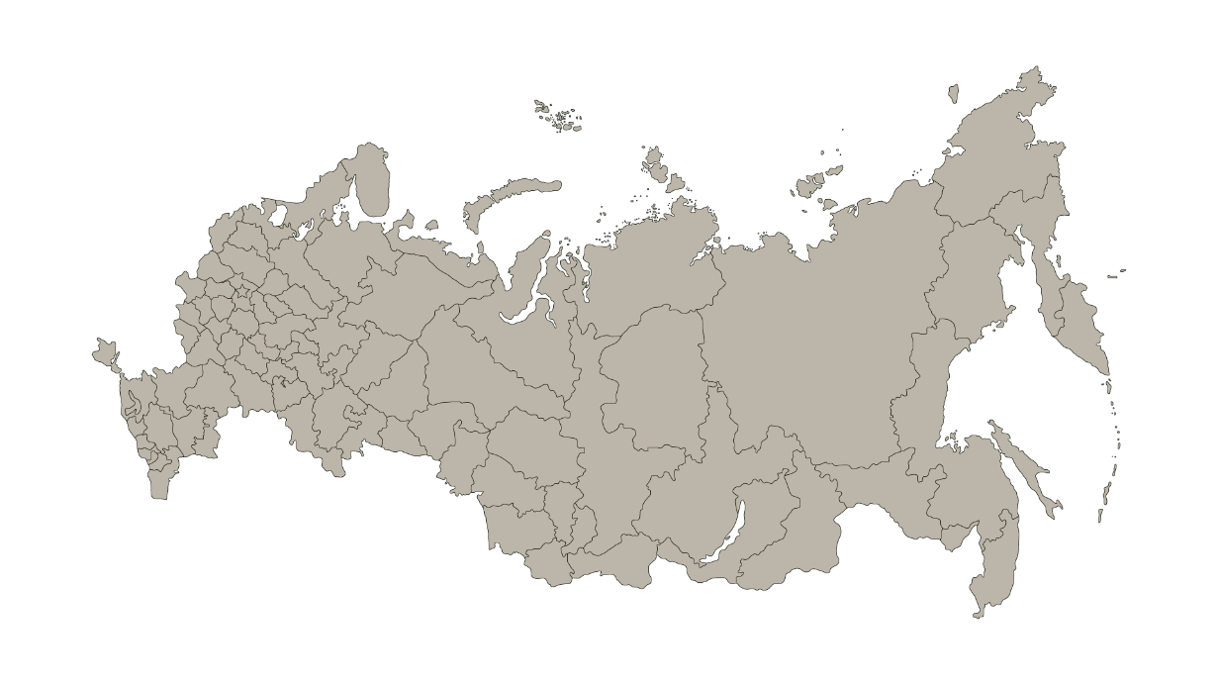
КОММУНИКАЦИОННЫЕ ПРОЕКТЫ ФОНДА
Масштабные медиакомпании и широкое региональное присутствие
НПФ ГАЗФОНД ПН запускает масштабные коммуникационные и медиакомпании
Фонд провел акцию с уникальным призом — пожизненной пенсией — и уже объявил победителя
Сотрудники фонда традиционно выступают экспертами и входят в состав жюри Всероссийского семейного
49
офисов
40
регионов присутствия по России

Slide 11

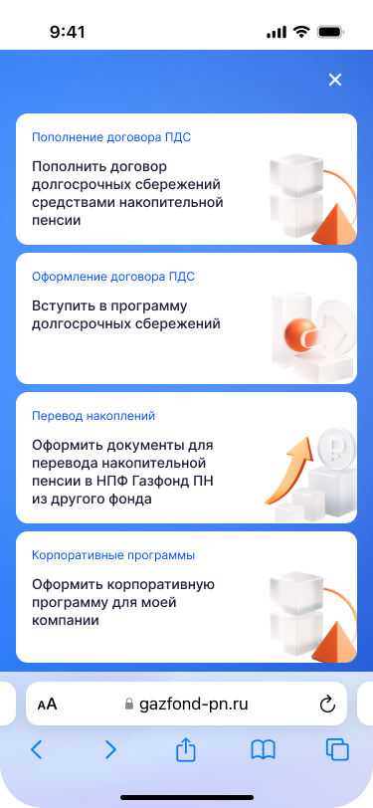
КОММУНИКАЦИИ И МЕДИЙНОЕ ПРИСУТСТВИЕ
Экспертная поддержка клиентов и заметное присутствие в информационном поле
11+
тыс. подписчиков
канал MAX
120+
тыс. подписчиков
совокупная аудитория социальных сетей Фонда
Эксперты фонда в режиме реального времени помогают разбираться в вопросах пенсионной грамотности
Федеральные СМИ регулярно привлекают фонд как ведущих экспертов отрасли

Slide 12
ПДС КАК ИНСТРУМЕНТ БУДУЩЕГО
Государственная поддержка, налоговые стимулы и растущий интерес граждан
ПДС — это не просто накопительный продукт, а программа с государственной поддержкойи налоговыми стимулами
Участвовать в программе можно как за счет собственных средств, так и через перевод уже имеющихся пенсионных накоплений по ОПС
Интерес населения к программе продолжает усиливаться
Дополнительным стимулом становится практический пример окружающих, когда участник программы уже получил на свой счет дополнительные 36 000 рублей
Задача на следующие периоды — не сбавлять темп, усиливать коммуникацию и делать пенсионную систему более современной, ответственной и доступной
36 000 ₽
дополнительная сумма на счете участника программы

Slide 13
ГОТОВЫ РАССКАЗАТЬ О ПРЕИМУЩЕСТВАХ ПРОГРАММЫ В ВАШЕЙ ОРГАНИЗАЦИИ
Представитель НПФ ГАЗФОНД ПН с удовольствием приедет именно в вашу организацию и расскажет о всех преимуществах и возможностях программы.
Приглашайте нас, мы с радостью приедем.
БЛАГОДАРЮ ЗА ВНИМАНИЕ!

